Slide 1


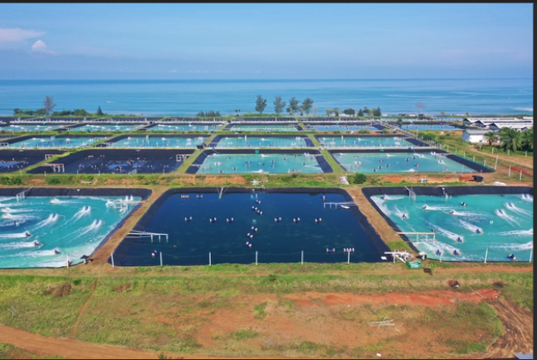
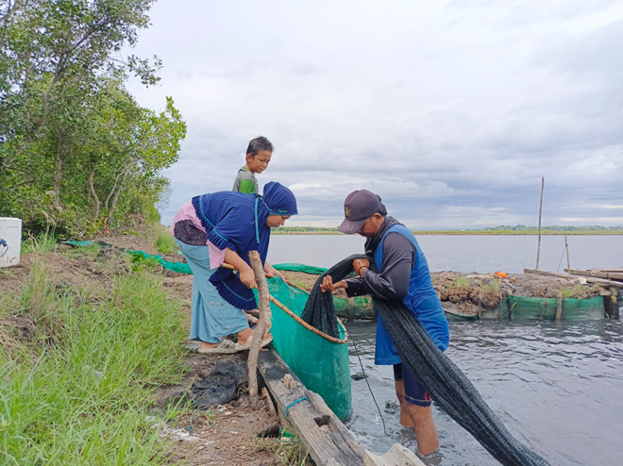
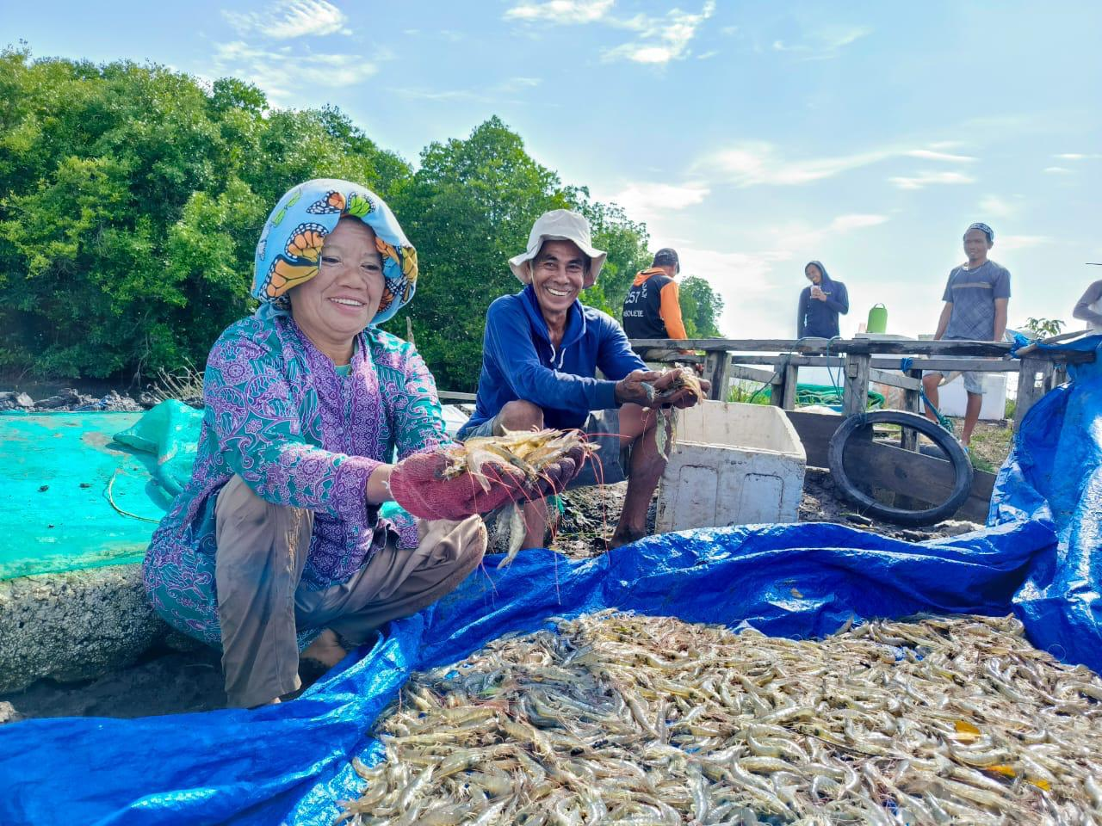
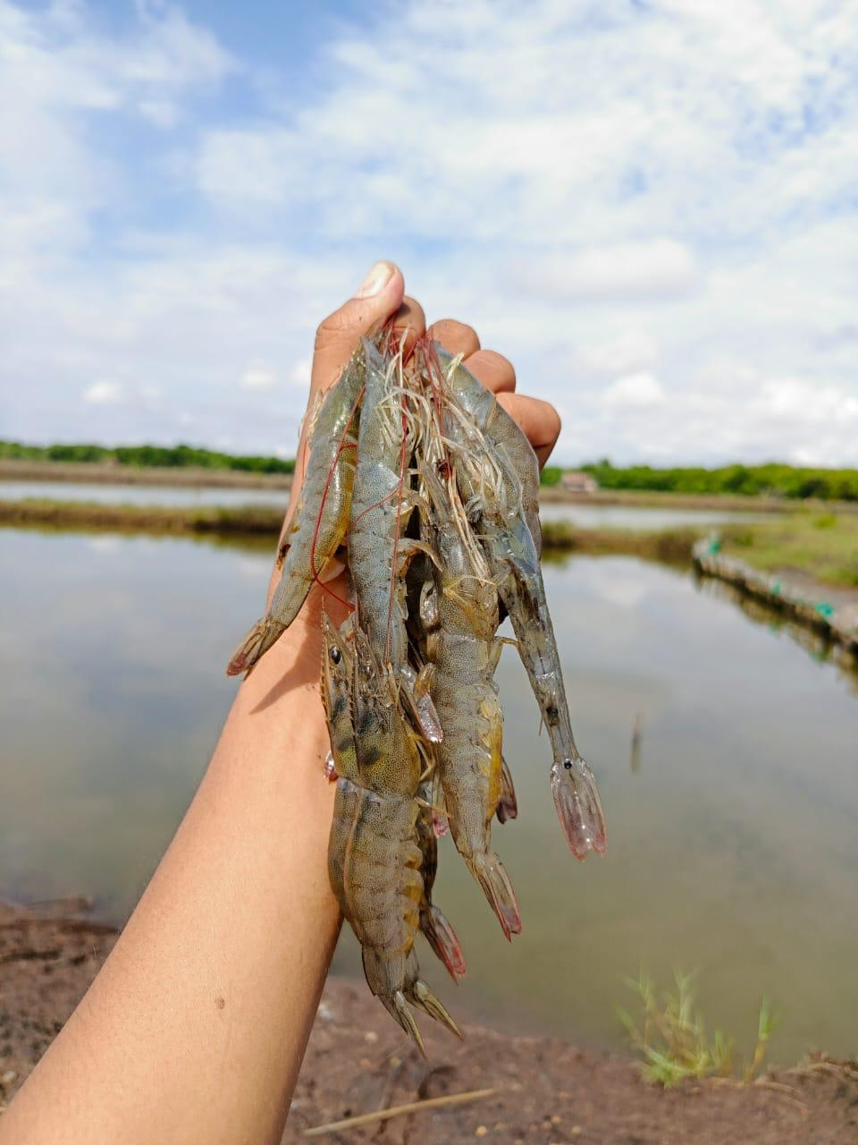
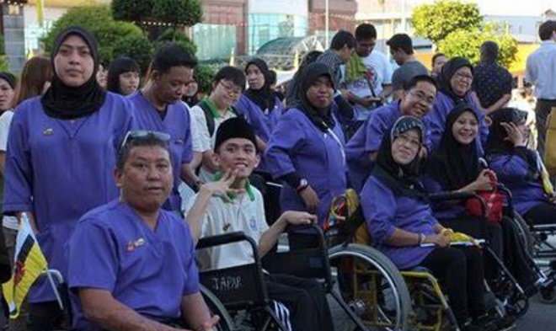
Substansi Matriks GESIAP dengan Kegiatan-Kegiatan IISAP 2025-2026
KEMENTERIAN KELAUTAN DAN PERIKANAN
Disampaikan Oleh Ratna Laelasari Yuningsih, TA Gender IISAP
Dalam Rangka Penguatan Fasilitator Sesi Ke-6, 28 April 2025

Slide 2


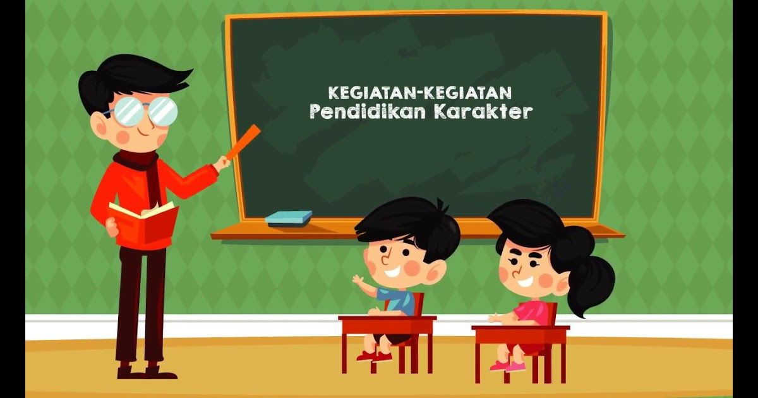
_{Rencana Pembelajaran}
Tujuan:
Setelah pembelajaran ini perserta diharapkan;
Memahami Korelasi Pengarusutamaan GEDSI Dalam RPJPN 2025-2045, RPJMN 2025-2029, RENSTRA KKP 2025-2029 dan IISAP
Memahami urgensi Matrik GESIAP Dalam IISAP
Memahami Korelasi Matrik GESIAP Dengan Kegiatan Dalam IISAP
Rencana Tindak Lanjut fasilitator Korelasi Matrik GESIAP Dengan Kegiatan Dalam IISAP
Waktu : 2JPL (90 Menit)
Metode : Studi Kasus, Curah Pendapat, Penugasan dan Diskusi

Slide 3
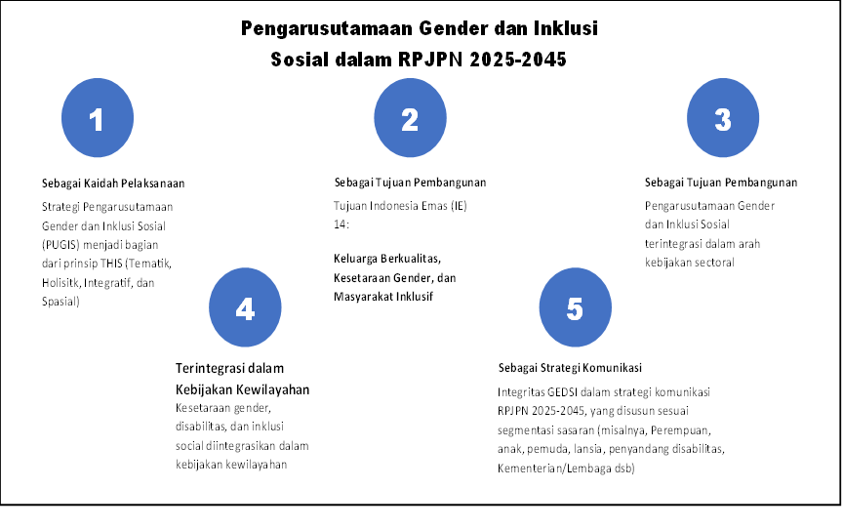
Pengarusutamaan GEDSI Dalam RPJPN 2025-2045

Slide 4
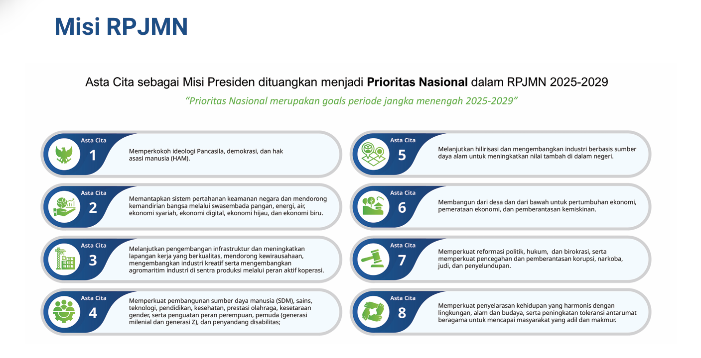
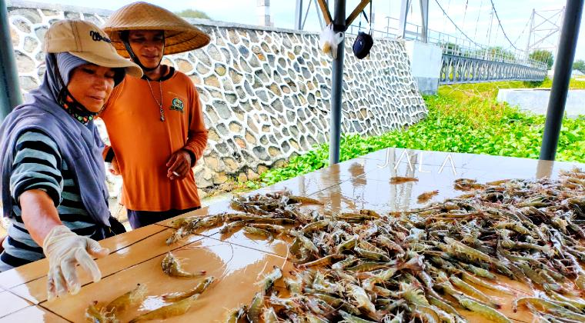
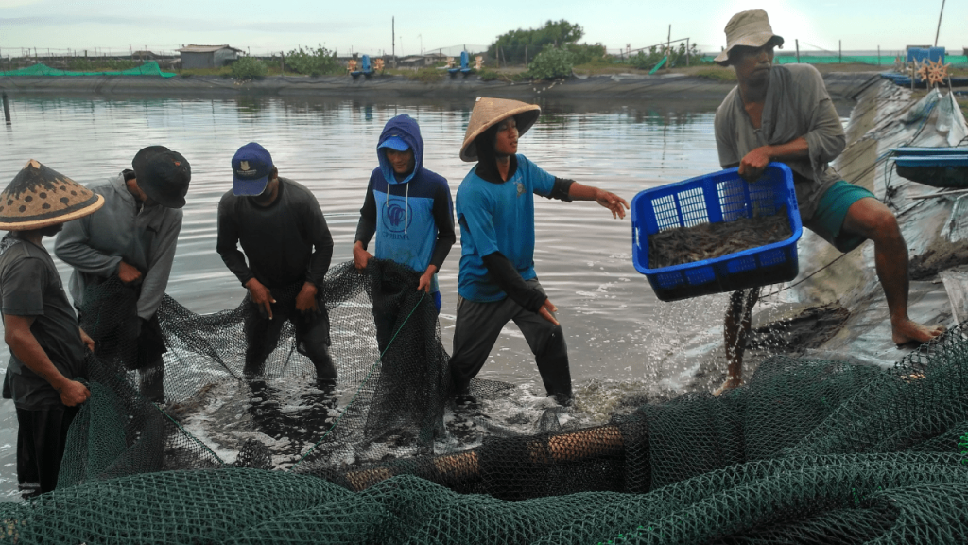
GEDSI Dalam RPJMN 2025-2029

Slide 5
_{GEDSI Dalam Renstra KKP}
Pengarusutamaan Gender Equality, Disability, and Social Inclusion (GEDSI) dalam Rencana Strategis (Renstra) Kementerian Kelautan dan Perikanan (KKP) 2025-2029 bertujuan untuk memastikan bahwa kebijakan dan program yang dijalankan oleh KKP lebih inklusif dan memperhatikan kesetaraan gender serta hak-hak penyandang disabilitas.
Dalam penyusunan Renstra KKP 2025-2029, telah dibentuk Tim Penyusunan Rancangan Renstra Teknokratik yang bertugas merancang strategi pembangunan sektor kelautan dan perikanan dengan mempertimbangkan aspek GEDSI
Pendekatan ini sejalan dengan komitmen Indonesia terhadap berbagai regulasi nasional dan internasional terkait kesetaraan gender dan inklusi sosial
GEDSI dalam Renstra KKP mencakup beberapa aspek utama, seperti:
Kesetaraan Gender: Meningkatkan partisipasi perempuan dalam sektor kelautan dan perikanan serta memastikan akses yang setara terhadap sumber daya dan peluang ekonomi
Disabilitas: Menyediakan aksesibilitas bagi penyandang disabilitas dalam berbagai program dan kebijakan KKP
Inklusi Sosial: Mengurangi kesenjangan sosial dan ekonomi bagi kelompok masyarakat yang selama ini terpinggirkan
Peraturan Menteri Kelautan dan Perikanan Nomor 43 Tahun 2023 tentang Pedoman Pelaksanaan Pengarustamaan Gender di Lingkungan KKP dan Peraturan Menteri Kelautan dan Perikanan Nomor 51 Tahun 2016 tentang Pedoman Pemetaan Pelaksanaan Pengarustamaan Gender Bidang Kelautan dan Perikanan di Daerah.

Slide 6


Urgensi Matrik GESIAP Dalam IISAP
Kelompok Target
Output 1
K
Output 3
DMF
PAM
IISAP
Target 1-21
Aktivitas 1-7
Indikator Keberhasilan IISAP
Output 2
Matrik GESIAP
PMA
Jenis-Jenis Kegiatan
Penganggaran
Salah Satu Penentu Keberhasilan Proyek IISAP
Menyokong Kinerja Kementerian KKP
Lesson Learned Untuk Proyek Serupa

Slide 7
Korelasi Matrik GESIAP Dengan Kegiatan IISAP
Jenis Kegiatan dan Kelompok Target:
Input GEDSI pada dokumen lelang dan DED yang dibuat TA
Workshop Orientasi dan Monev GESIAP Bagi EA dan IA (2025)
Sosialisasi dan Konsultasi Bermakna Bagi WTP dan Stakeholders Terkait Pada Paket CW (2025-2026)
Pelatihan dan Pendampingan Staf KKP Pusat dan UPT Untuk Mengoperasikan BC,MBC dan Lab (2025-2026)
Pelatihan dan Pendampingan HSRT dalam: Protokol pembiakan induk, Produksi benih, Praktik Pembenihan, kompetensi biosekuriti, keamanan hayati, pemantauan kualitas air, penyakit, dan residu (2026)
Pelatihan dan Pendampingan Pokdakan inti dan ekspansi dalam: literasi keuangan, praktik budi daya yg baik, perlindungan social dan lingkungan, Budi daya yang Tangguh terhadap iklim dan berkelanjutan, pengelolaan pesisir dan hutan bakau, Rencana Pengembangan aquacultur berkelanjutan, Pengelolaan air dan kanal serta vegetative, kualitas ait tambak, dan teknologi air limbah (2026)
Pelatihan dan Pendampingan Penerapan GEDSI dalam IISAP bagi Fasilitator dan Penyuluh (2025-2026)
Pembuatan Paket Audio Visual dan Cetak Tentang Perempuan Dalam Budi Daya Udang Vaname (2025-2026)
Sesi GEDSI terintegrasi dalam seluruh kegiatan di atas
Target peserta kegiatan adalah 20% Perempuan
Untuk Konsultasi Bermakna tenaga kerja Perempuan terserap 20%
BC&MBC, Lab
Paket CW
Tambak, Saluran
K
Kegiatan Struktur
Tidak ada diskriminasi dan kekerasan berbasis gender
Indikator Gender
Cara mencapai
Kegiatan Non Struktur
Paket Goods dan CS
Untuk DED MBC,NBC dan Lab memperhatikan Desain Universal: Dapat diakses oleh semua orang

Slide 8
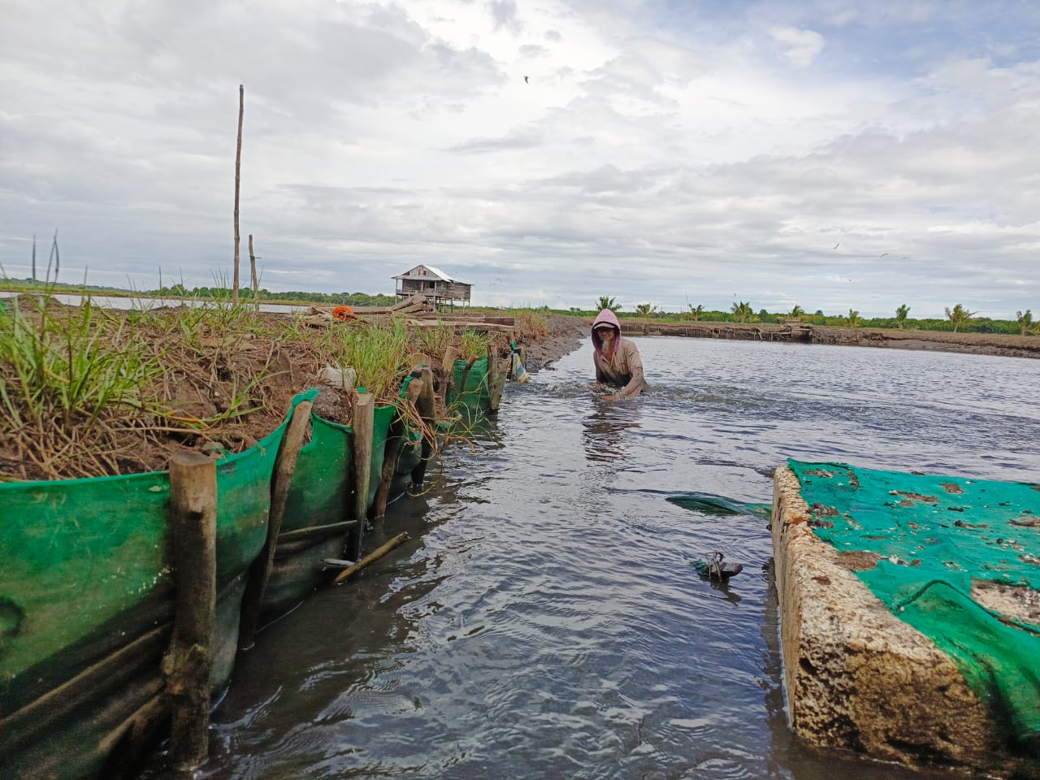
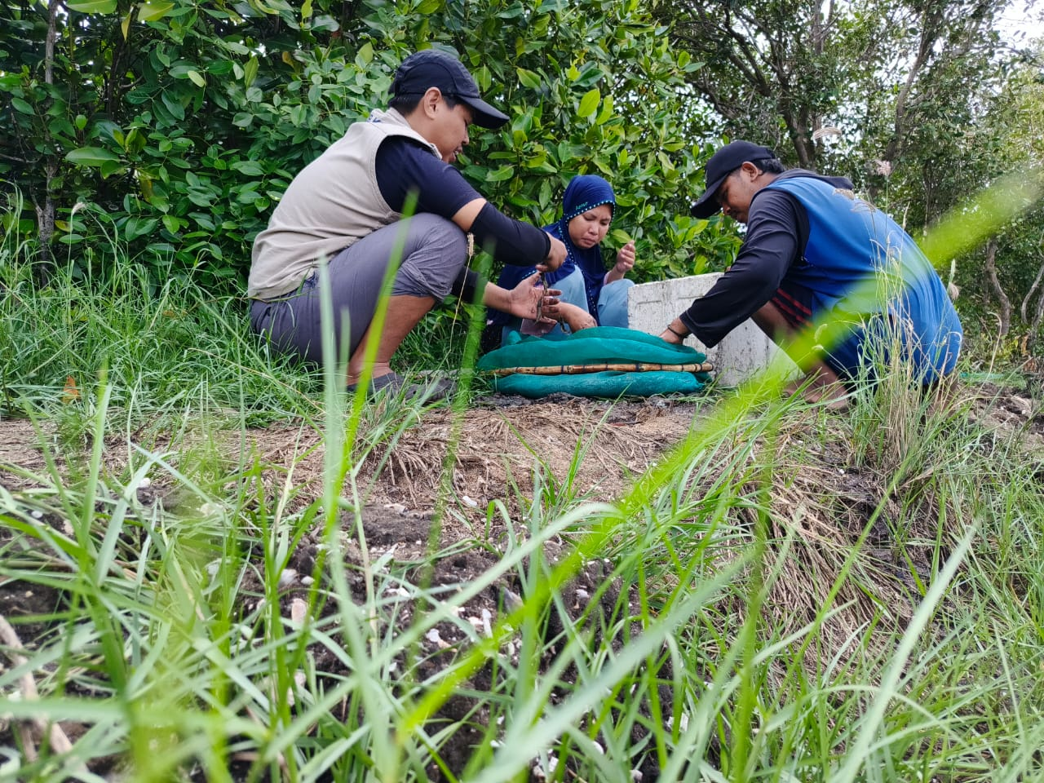
Apa yang Harus Dilakukan Fasilitator?
1. Mengidentifikasi Matrik GESIAP, Kegiatan, Kelompok Target dan Indikator Capaian dalam Setiap Output?
2. Sinergi dengan berbagai pihak?
3. Bekerja sama dengan SA dan Balai?

Slide 9
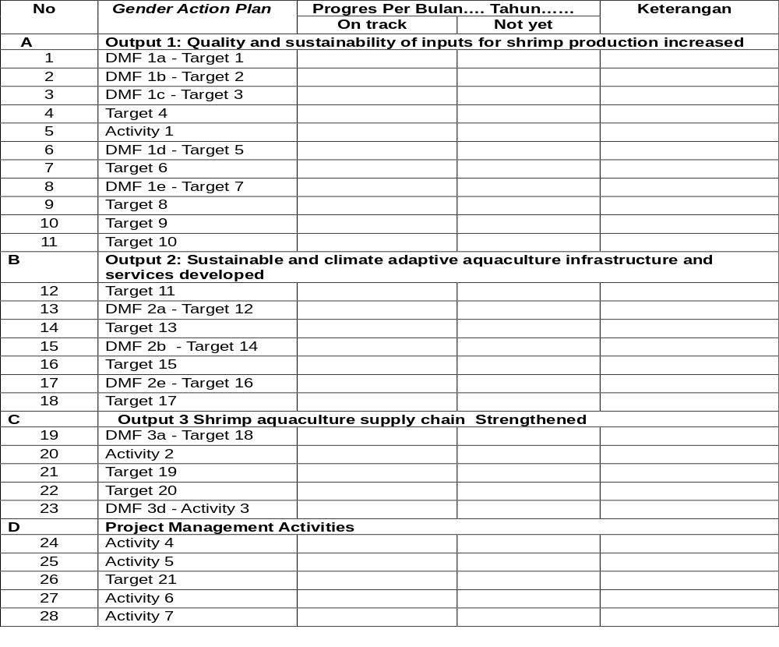
Fasilitator Memeriksa Checklis Gender

Slide 10
Pergi ke pasar beli rambutan, Singgah sebentar beli ketupat. Hargai semua tanpa perbedaan, Hak setara jangan terlewat.
Burung merpati terbang tinggi, Hinggap manis di ranting jati. Jangan biarkan diskriminasi, Setiap insan punya jati diri.
Matahari terbit di ufuk timur, Sinarnya hangat penuh harapan. Bersama kita bisa makmur, Dalam kesetaraan dan keadilan.
Renungan

